Slide 1

ซอฟต์แวร์ประยุกต์จดจำการเดินทางบนระบบแอนดรอยด์

Slide 2
โดย
นายกิตติคุณ ผึ่งบางแก้ว รหัสนิสิต 51364651
นายวันเฉลิม นิธิมณีรัตน์ รหัสนิสิต 51364941
อาจารย์ที่ปรึกษาโครงงาน
ดร. สุรเดช จิตประไพกุลศาล

Slide 3
ที่มาและความสำคัญของโครงงาน
ปัจจุบัน Android เป็นกระแสที่มาแรง
เครื่องมือที่ใช้พัฒนาเป็น Open source
สามารถศึกษาค้นคว้าได้หลายแหล่ง
ใช้ภาษา Java

Slide 4

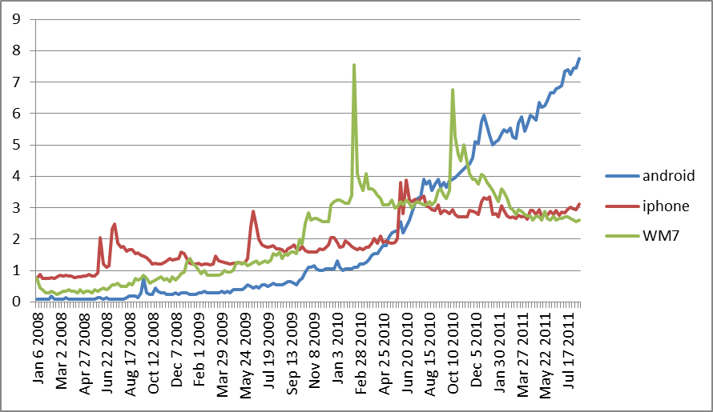

Slide 5
วัตถุประสงค์ของโครงงาน
เพื่อสร้างโปรแกรมบันทึกพิกัดที่ไปมาแล้ว
เพื่อศึกษาการติดต่อกับดาวเทียมเพื่อขอพิกัดและใช้งาน GPS
เพื่อให้ผู้ใช้สามารถประมาณเวลาที่ใช้ในการเดินทางเส้นทางเดิม
โทรศัพท์มือถือปัจจุบัน มีความสามารถมากขึ้น

Slide 6
ข้อดี ข้อเสีย ของแต่ละระบบปฏิบัติการ
 | Android | iOS | Windows Mobile 7
ค่าใช้จ่ายในการพัฒนา | ฟรี | เสียเงินในการพัฒนา | ฟรี
ราคาของอุปกรณ์ | 3000 บาทขึ้นไป | 8000 บาทขึ้นไป | 9000 บาทขึ้นไป
เครื่องมือในการพัฒนา | ฟรี | ฟรี | ฟรี
ความรู้ทางด้านภาษาของผู้พัฒนา | มี | ไม่มี | มี
ความแพร่หลาย | มาก | มาก | น้อย

Slide 7
ขอบเขตของโครงงาน
จะต้องรับสัญญาณจากดาวเทียม 4 ดวงขึ้นไป
ก่อนที่จะนำพิกัดในฐานข้อมูล ไปลง Google Map จะต้องมีสัญญาณอินเตอร์เน็ต
เมื่อหยุดการบันทึกพิกัดช่วงคราว เส้นทางในแผนที่ก็จะขาดช่วงไปเช่นกัน
พิกัดที่ได้มาอาจมีความคลาดเคลื่อน

Slide 8
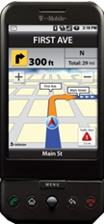
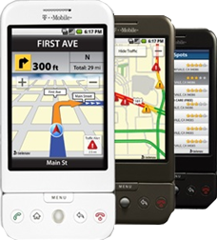
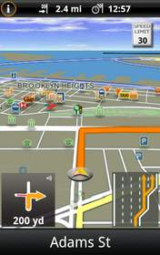
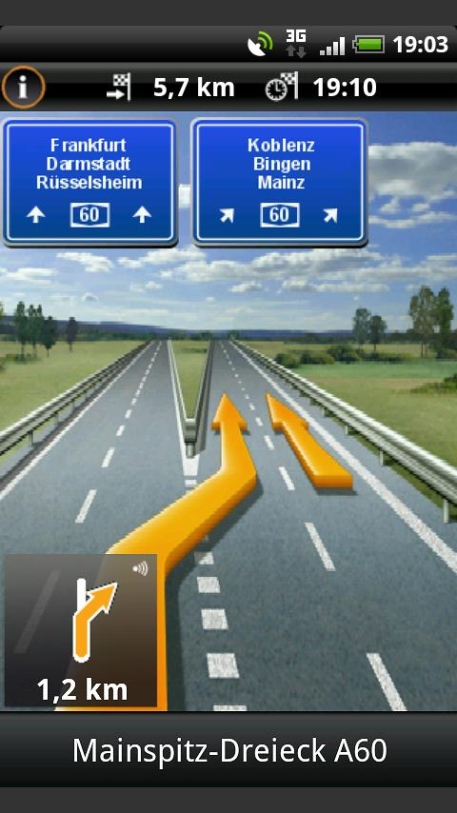
แตกต่างจากโปรแกรมอื่นๆอย่างไร
ตัวอย่างโปรแกรมประยุกต์ Telenav

Slide 9


แตกต่างจากโปรแกรมอื่นๆอย่างไร
 | โครงงาน | โปรแกรมอื่นๆ
บันทึกพิกัด
ติดป้ายชื่อให้กับพิกัดนั้น
ไม่ต้องใช้คอมพิวเตอร์ในการดูแผนที่
ดูภาพรวมของการเดินทาง

Slide 10
ความสามารถของโปรแกรม
จดจำเส้นทางที่ไปมาแล้วได้
สามารถติดป้ายชื่อ พิกัดนั้นๆ ว่าเป็นสถานที่อะไรได้
หยุดบันทึกชั่วคราว และกลับมาบันทึกต่อได้
สรุปข้อมูลการเดินทาง เวลาทั้งหมด ความเร็วเฉลี่ย

Slide 11


หลักการทำงานของโปรแกรม
Latitude
Longitude
Other
Database

Slide 12
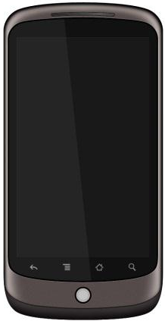
Turn on GPS
and
run program
Start

Slide 13
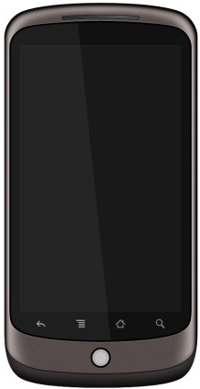
Insert latitude
and longitude
into database
Pause
Stop
13

Slide 14
Pause
Wait for user tap to continue
Continue
14

Slide 15
Stop
Stop your travel
Stop program
Sync
15

Slide 16
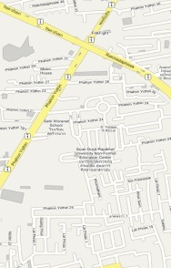
Sync
Synchronize Coordinates in database with Google Map
สะพานลอย
วงเวียน
7-Eleven
16

Slide 17
คุณสมบัติที่อาจจะเพิ่มในภายหลัง
เลือกสัญลักษณ์ติดป้ายชื่อที่พิกัดนั้นได้
ระยะทาง
ชื่อเส้นทางที่ผ่านมา
17

